Slide 1
모두 얼마일까요?
4-2
11. How Much Is It?
『영어』 113쪽
Play Time 1

Slide 2
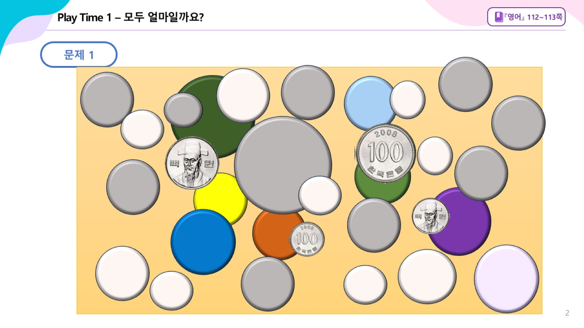
Play Time 1 – 모두 얼마일까요?
『영어』 113쪽

Slide 3

Play Time 1 – 모두 얼마일까요?
『영어』 113쪽

Slide 4
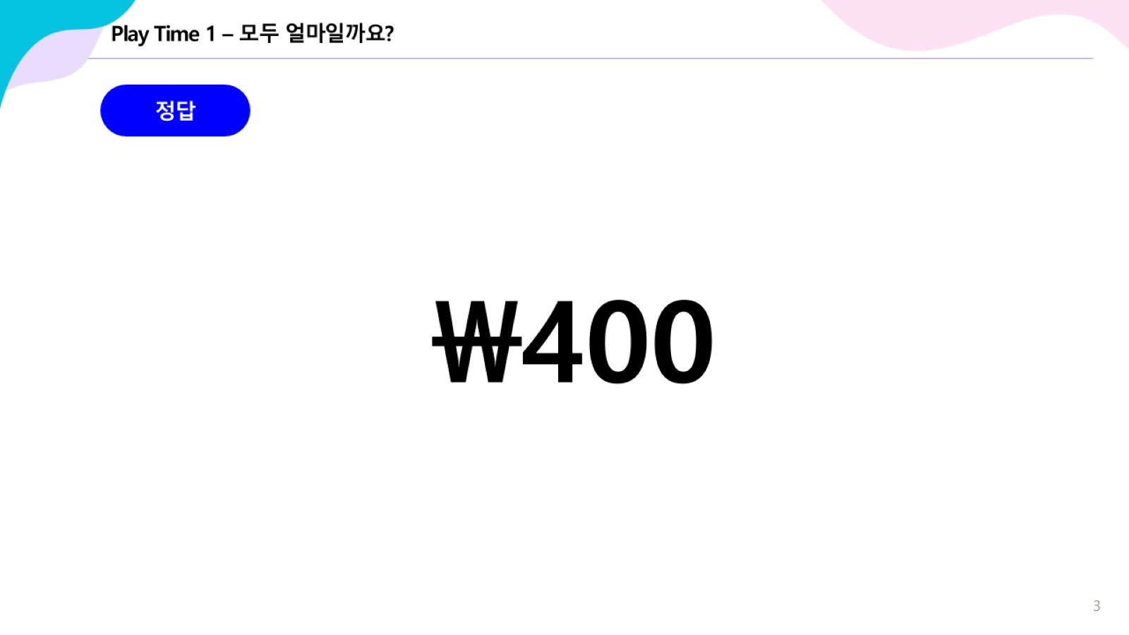
Play Time 1 – 모두 얼마일까요?

Slide 5
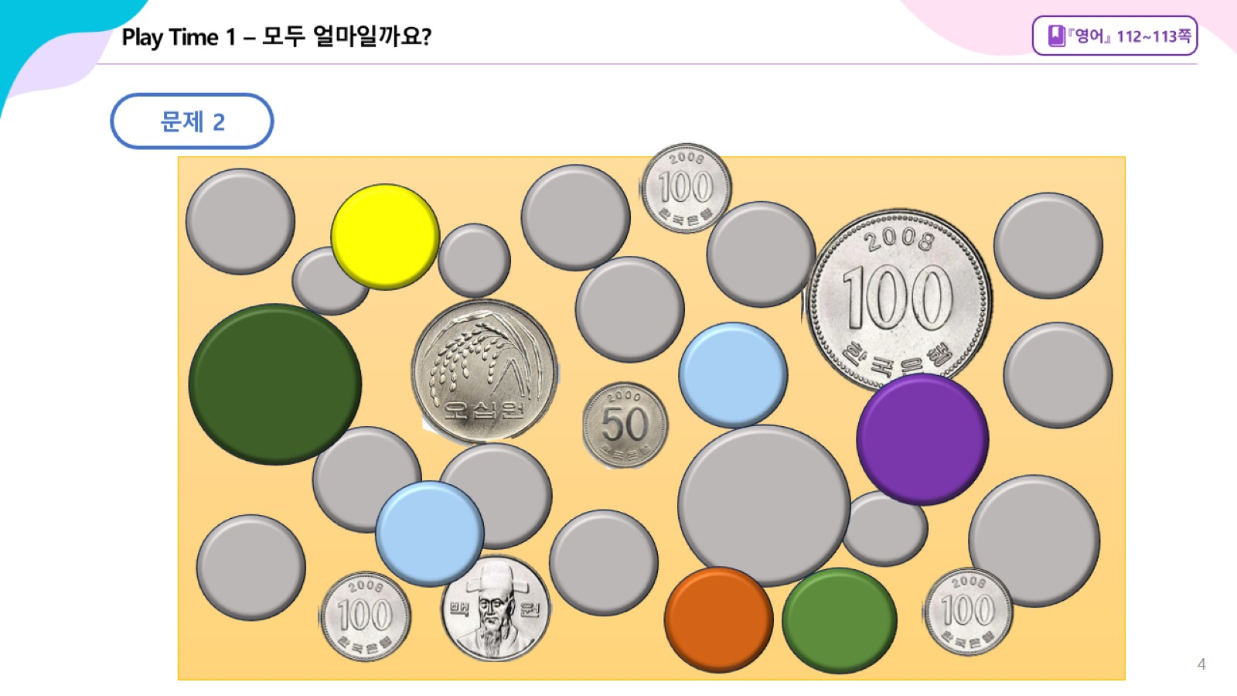
Play Time 1 – 모두 얼마일까요?
『영어』 113쪽

Slide 6
Play Time 1 – 모두 얼마일까요?
『영어』 113쪽

Slide 7

Play Time 1 – 모두 얼마일까요?

Slide 8
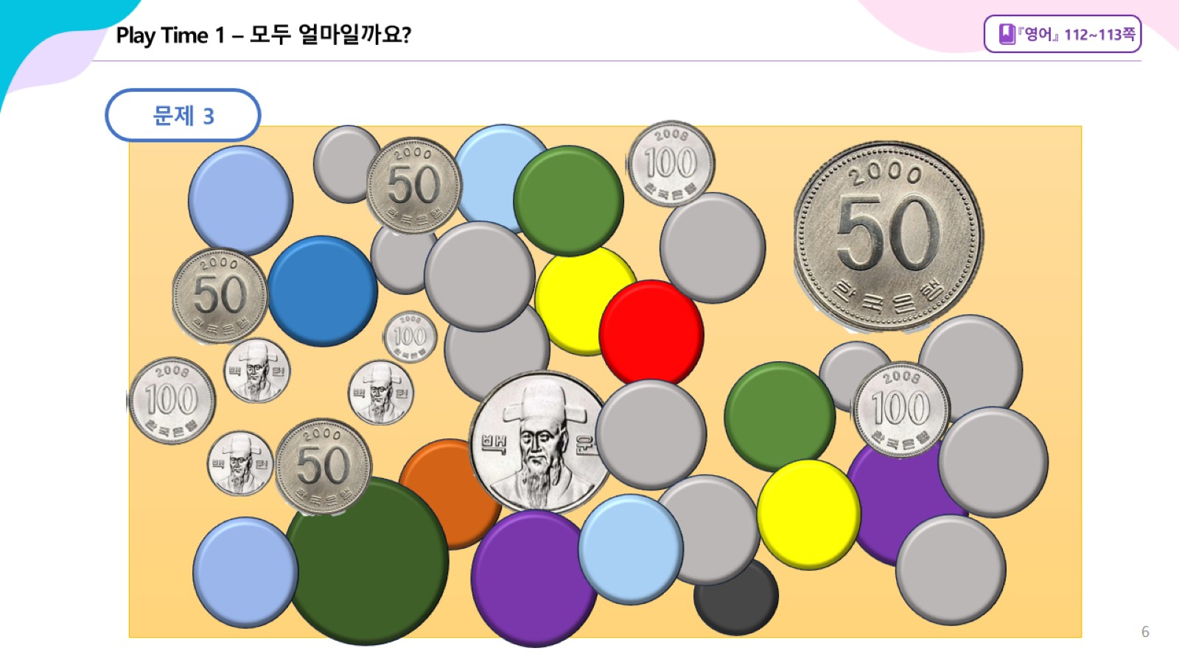
Play Time 1 – 모두 얼마일까요?
『영어』 113쪽

Slide 9
Play Time 1 – 모두 얼마일까요?
『영어』 113쪽

Slide 10
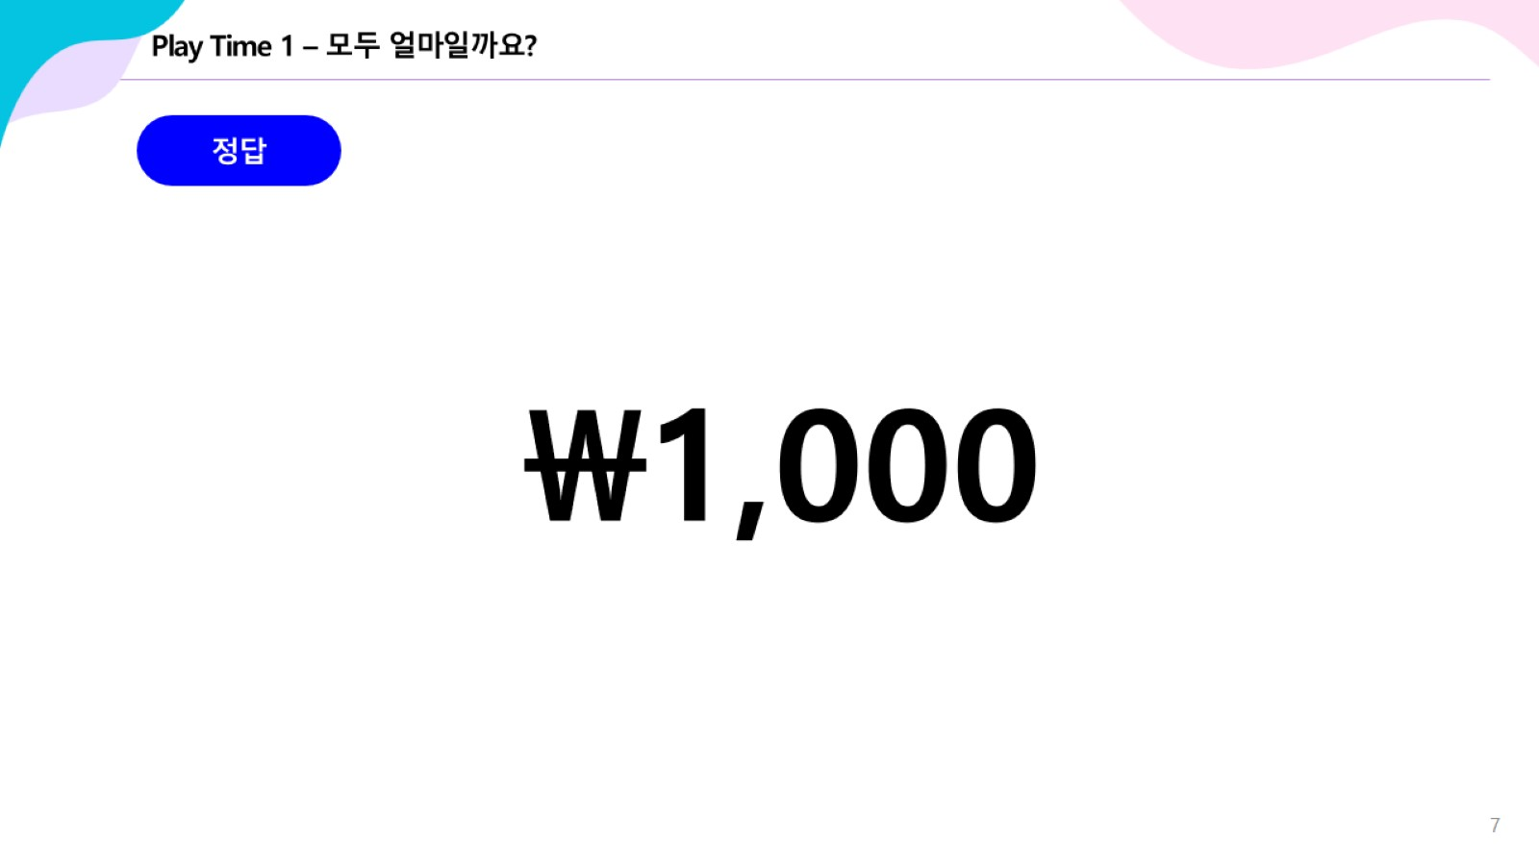
Play Time 1 – 모두 얼마일까요?

Slide 11
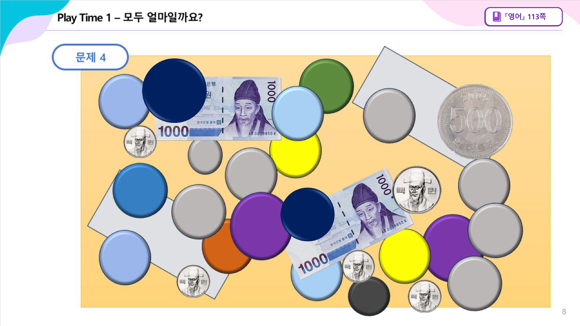

Slide 13
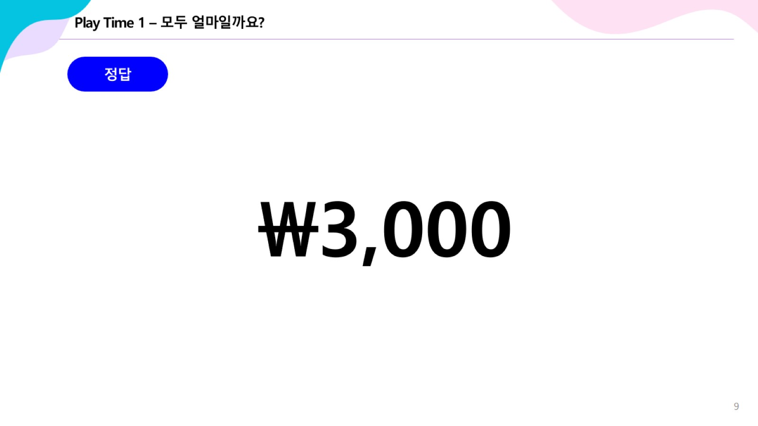
Play Time 1 – 모두 얼마일까요?

Slide 14
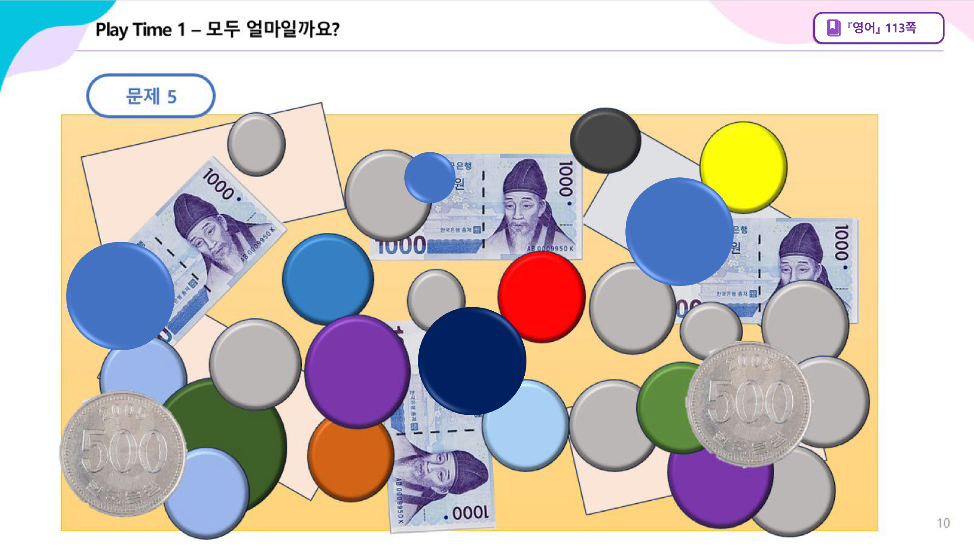

Slide 16

Play Time 1 – 모두 얼마일까요?

Slide 17
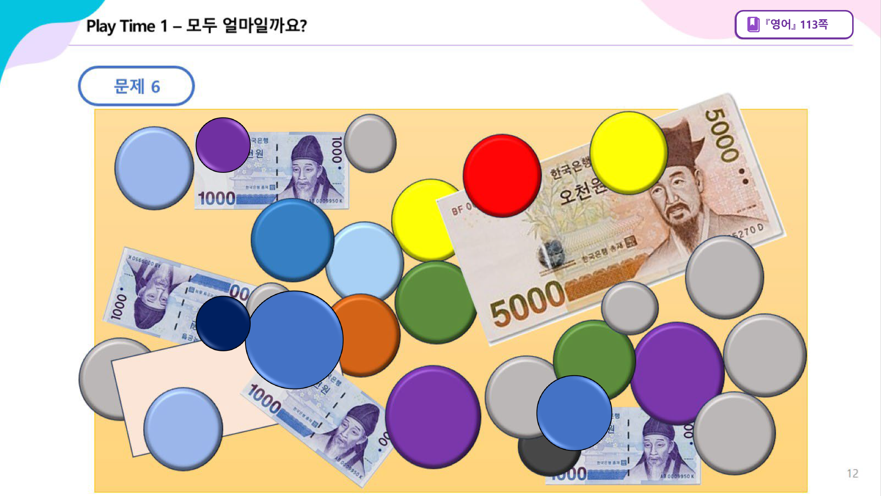

Slide 19
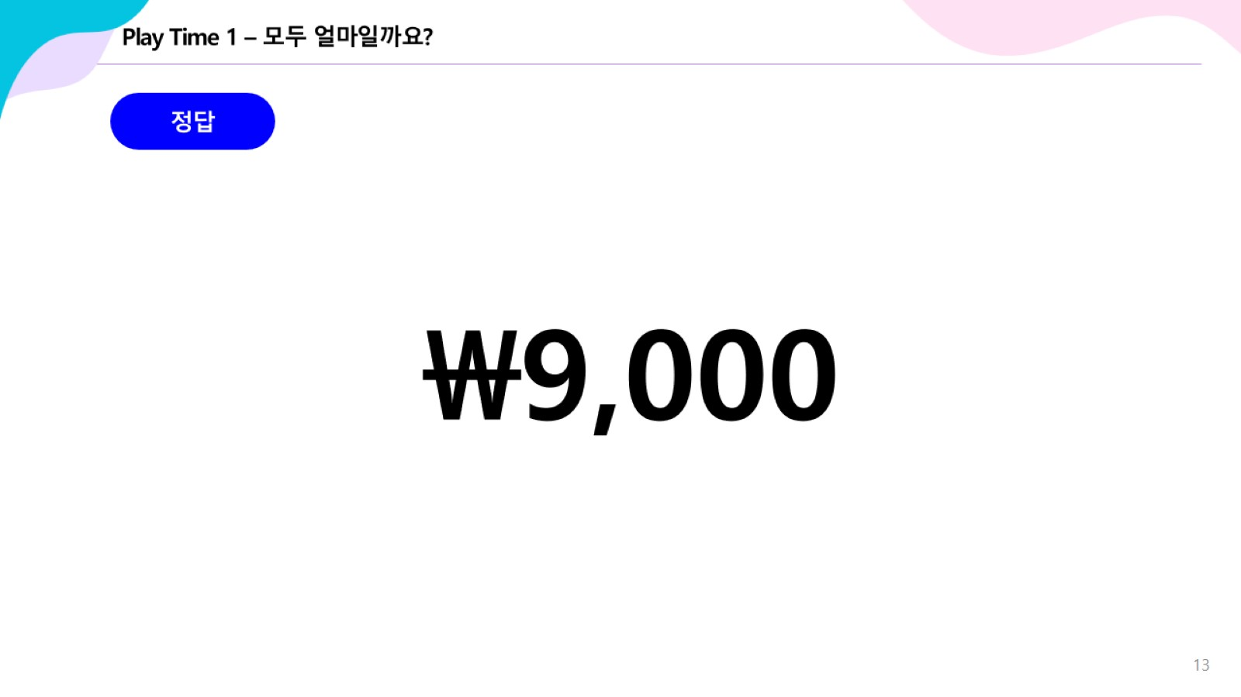
Play Time 1 – 모두 얼마일까요?

